Slide 1

LEZIONI INTERMEDIE
Operazioni logiche & decisionali

Slide 2
Obiettivi della lezione
Imparare cosa fanno i blocchi logici
Imparare come usare i blocchi logici
Prerequisiti: fili dati, blocchi sensore

Slide 3

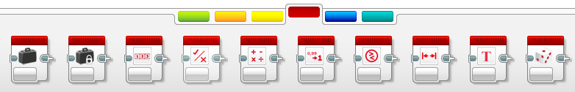
Blocchi di operazioni logiche
I blocchi logici eseguono una operazione sui valori in ingresso e ne restituiscono il risultato all’output
Un blocco logico prende come input Vero o Falso e restituisce come risultato Vero o Falso
I valori logici possono essere utilizzati come ingressi in
loop esistenti e switch.
Si trovano nel tab rosso del sw di programmazione
Inputs
Modalità
Output/Risultato

Slide 4
Diverse modalità nei blocchi logici
Icona | Operazione | Inputs | Output/Risultato
 | E (AND) (congiunzione) | A, B | Vero se entrambi A e B sono entrambi veri, altrimenti il risultato è Falso
 | O (OR) (disgiunzione) | A, B | Vero se uno dei due A o B (o entrambi) e/ sono vero. Il risultato è Falso se ambedue A e B sono Falso
 | XOR (esclusivo) | A, B | Vero solo se uno (e solamente uno) fra A e B è vero Il risultato è Falso se entrambi A e B sono Vero Il risultato è Falso se entrambi A e B sono Falso
 | NON (NOT) (negazione) | A | Restituisce l’opposto di ciò che è stato inserito. Il risultato è Vero se A è Falso Il risultato è Falso se A è Vero
Le icone sono diagrammi di Eulero-Venn. Le aree scure identificano ciò che deve accadere affinché il blocco emetta Vero.

Slide 5
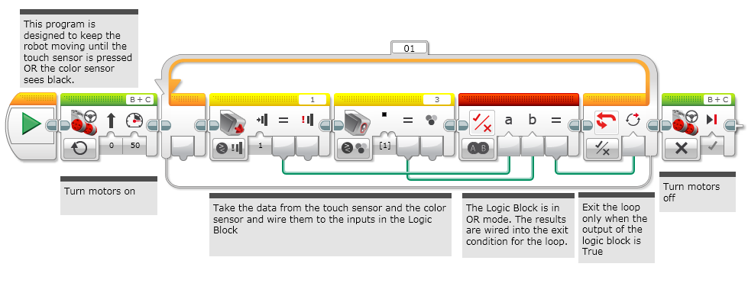
I blocchi logici in tre semplici passi
SFIDA: far andare avanti il robot finchè contemporaneamente il sensore al tocco è premuto e quello di colore vede nero
STEP 1: accendere i motori
STEP 2: aggiungere il blocco logico e quello di sensore
A. Usare un blocco logico in modalità OR
B. Aggiungere gli input: prendere un sensore di colore ed uno al tocco e collegarli nel blocco logico come input
STEP 3: Aggiungere un Loop e una condizione di uscita dal
Loop:
Piazzare i blocchi sensore e logico nel loop
Come condizione di uscita dal loop selezionare “Logico”. Collegare il risultato del blocco Logico nella condizione di uscita dal Loop
Se il risultato dello STEP 2 è Vero, dovreste uscire dal loop ed il robot si fermerà

Slide 6
Soluzione della sfida
STEP 1
Questo programma è disegnato per far muovere il robot finché il sensore al tocco è premuto O il sensore di colore vede nero
STEP 2
STEP 3
Accende i motori
Spegne i motori
Prende il dato dal sensore al tocco e da quello di colore e li collega all’input del blocco logico
Il blocco logico è in modalità «O». Il risultato è collegato alle condizioni di uscita dal loop
Esce dal loop solo quando l’output del blocco logico è Vero

Slide 7
CREDITS
Questo tutorial è stato creato da Sanjay Seshan and Arvind Seshan
Altre lezioni sono disponibili su www.ev3lessons.com
Traduzione: Giuseppe Comis
questo lavoro è sotto licenza di Creative Commons Attribution-NonCommercial-ShareAlike 4.0 International License.
Copytight © 2015 EV3Lessons.com, Last edit 7/06/2016
7

